Slide 1
KRAKEN
A modular multi-language webshell
@secu_x11

Slide 2
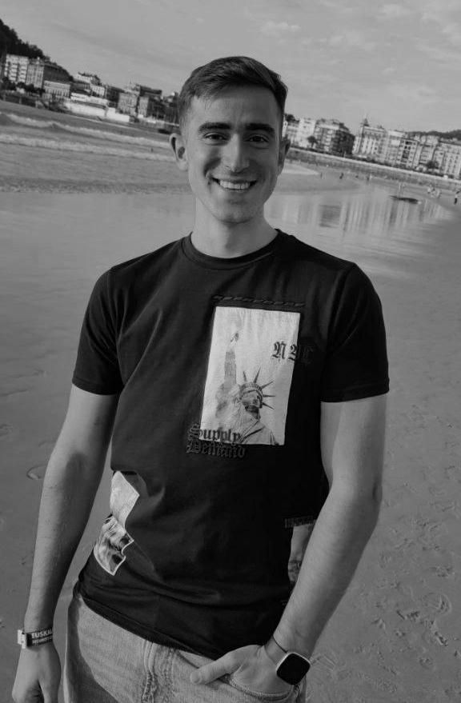
Presentación - Kraken, a modular multi-language webshell
> whoami
Raúl Caro Teixidó (AKA Secu)
Analista de Red Team
Co-desarrollador de Mística (canales encubiertos)
Me recordarán de otras charlas como…
BlackHat Arsenal USA 2020
Navaja Negra 2022
Bitup Alicante 2020
Twitter: @secu_x11
Linkedin: raul-caro-teixido
Blog: https://makemalware.com
‹#›

Slide 3

Historia de Kraken - Kraken, a modular multi-language webshell
Durante un ejercicio de Red Team, se consigue desplegar un implante web (webshell) en múltiples servidores linux del perímetro del cliente.
El objetivo era conseguir escalar privilegios y proceder a realizar el salto al resto de máquinas de la red interna.
Initial Access (TA0001)
Reconnaissance (TA0043)
Defense Evasion (TA0005)
Persistence (TA0003)
‹#›
Notes:
reestructurar

Slide 4

¿Qué es Kraken? - Kraken, a modular multi-language webshell
¿Qué NO es Kraken?
No es (solamente) una Webshell
No es mejor o peor que otras herramientas (se usan en función de las necesidades y el contexto)
¿Qué SI es Kraken?
Un Orquestador de Webshells (PHP, JSP, ASPX)
Un Framework para post-explotación vía Web
Un proyecto centrado en la Evasión de Defensas
Una herramienta escalable y customizable
Algo en lo que llevo trabajando más de 1 año
‹#›

Slide 5
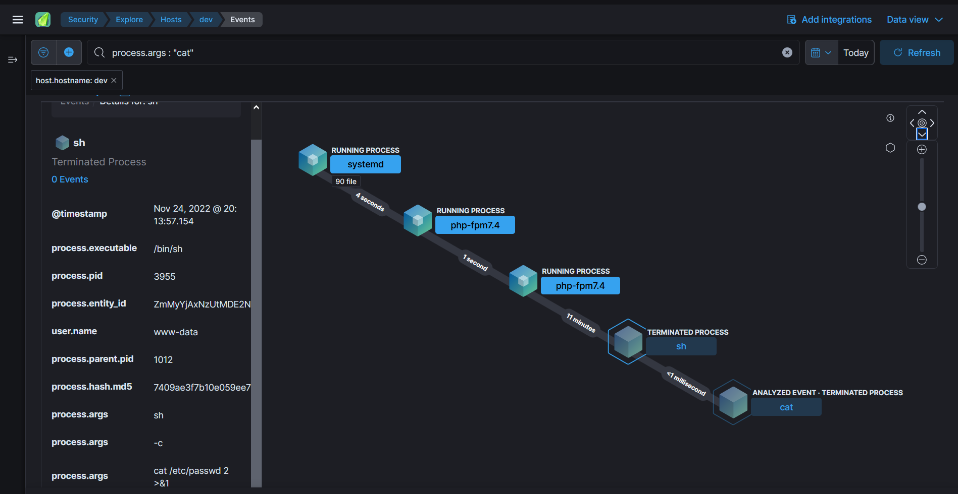
¿Qué lo hace diferente? - Kraken, a modular multi-language webshell
Se evita la ejecución de comandos del sistema.
A partir de la re-implementación de comandos, que realizan los módulos de Kraken, es posible obtener información similar, con menor riesgo a ser detectado.
Al utilizar funcionalidades nativas del lenguaje, nos limitamos al contexto en uso, pero ganamos en OPSEC.
‹#›

Slide 6
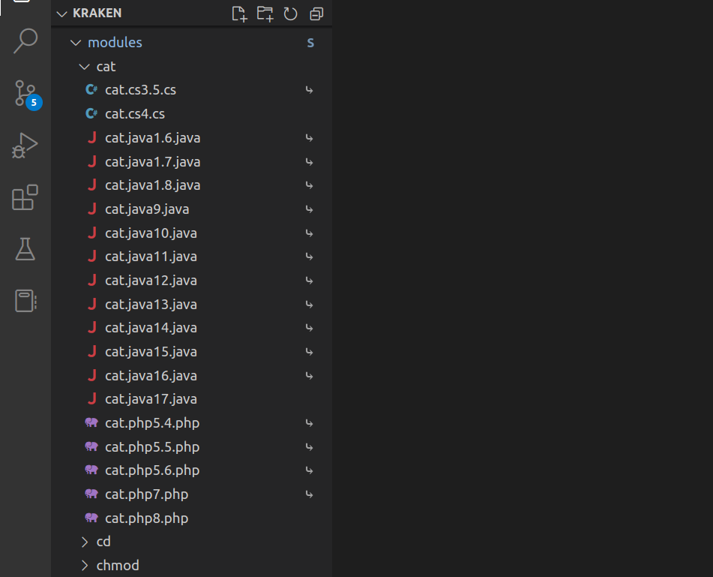
¿Qué lo hace diferente? - Kraken, a modular multi-language webshell
Soporte Multi-lenguaje
Características del diseño modular:
Multi-lenguaje (PHP, JAVA, .NET).
Multi-version (retrocompatibilidad).
Edición en caliente (carga dinámica).
Compilación en función del lenguaje (docker).
Multi-version
Uso de Enlaces Simbólicos para evitar duplicados
‹#›

Slide 7
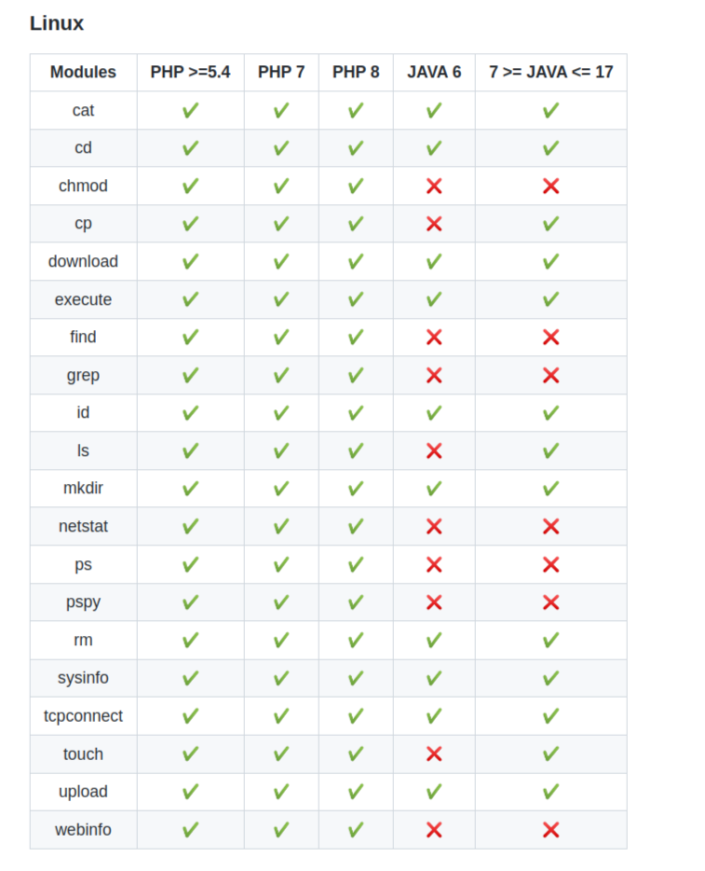
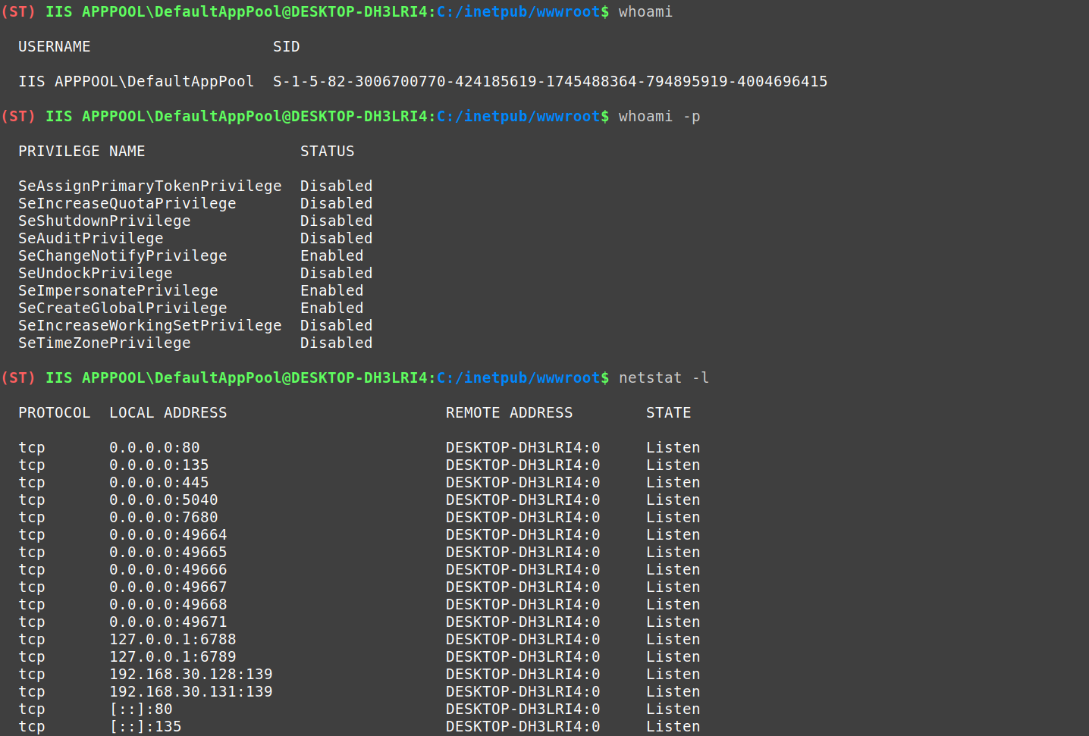
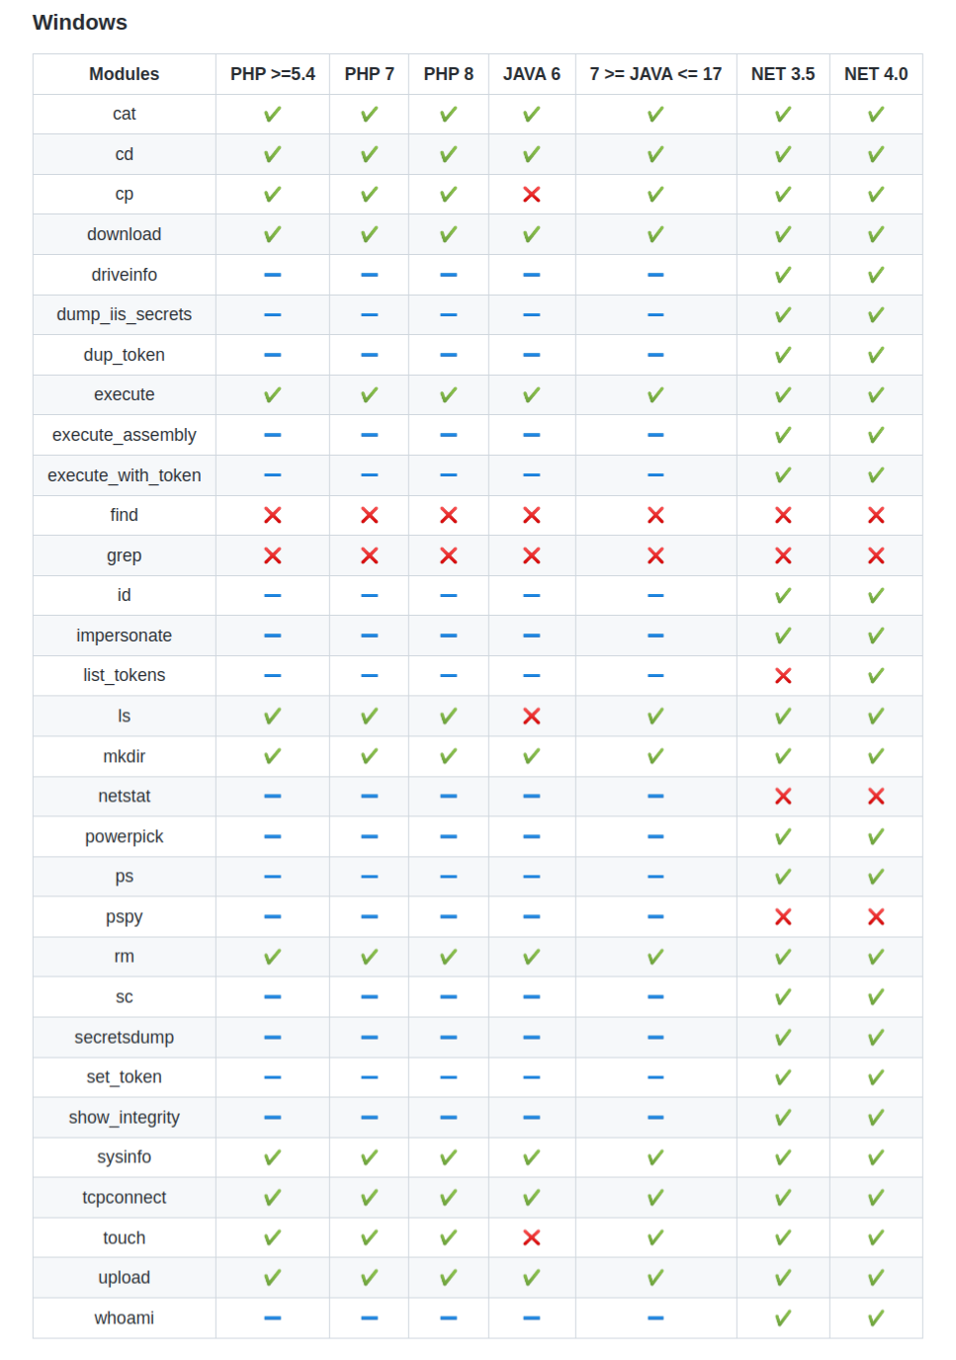
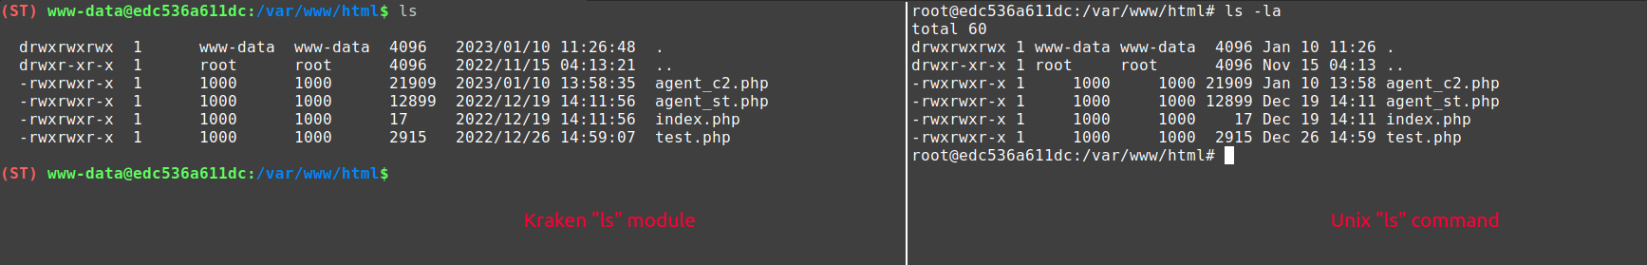
¿Qué lo hace diferente? - Kraken, a modular multi-language webshell
Ejemplo de Módulos de Kraken
‹#›

Slide 8
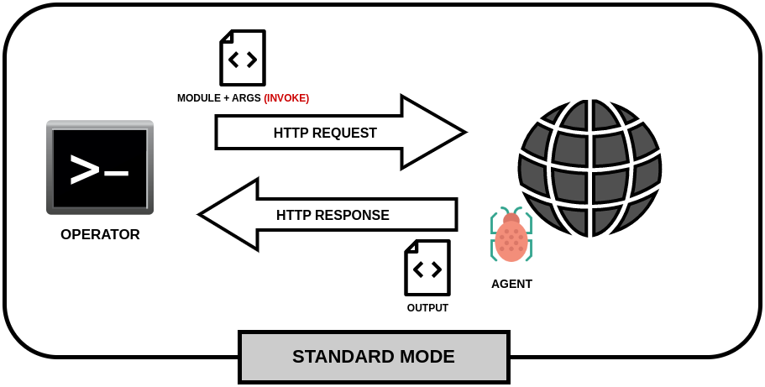
Modos de Funcionamiento - Kraken, a modular multi-language webshell
Modo STANDARD (st):
Modo tradicional de funcionamiento en webshells.
Funcionamiento simple y preciso.
Tamaño elevado en las peticiones HTTP.
‹#›

Slide 9
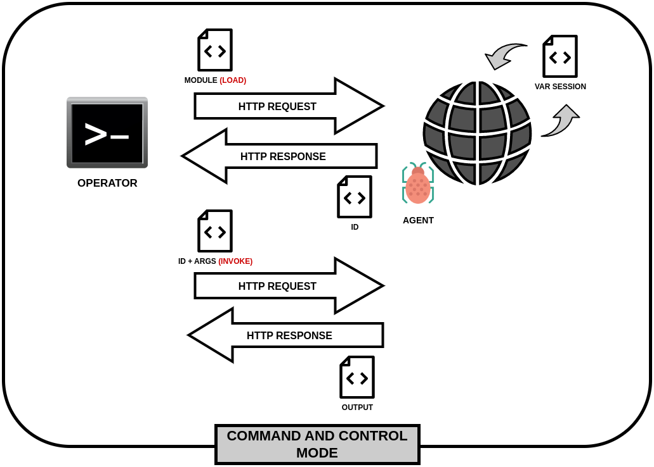
Modos de Funcionamiento - Kraken, a modular multi-language webshell
Modo COMMAND AND CONTROL (c2):
Modo de funcionamiento propio de un C2 (reflective DLL).
Funcionamiento complejo y propenso a fallos.
Contenido elevado sólo en la carga, y más ligero en el resto de peticiones HTTP.
El almacenamiento de módulos se realiza en una variable de sesión (limitado por el Servidor Web)
‹#›

Slide 10
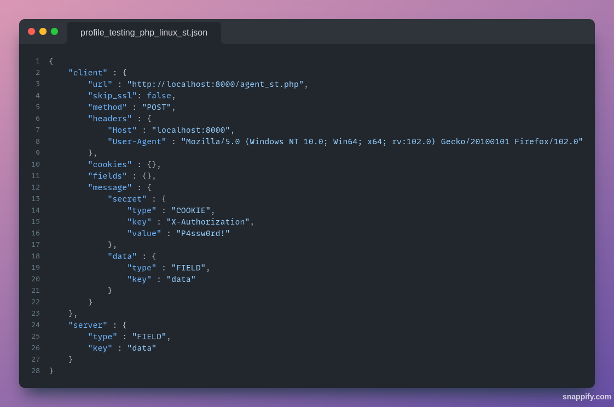
Perfiles de conexión - Kraken, a modular multi-language webshell
Comunicación flexible y customizable:
Posibilidad de encapsulación en cualquier campo HTTP.
Autenticación con clave.
Cifrado simétrico de la información intercambiada.
‹#›

Slide 11
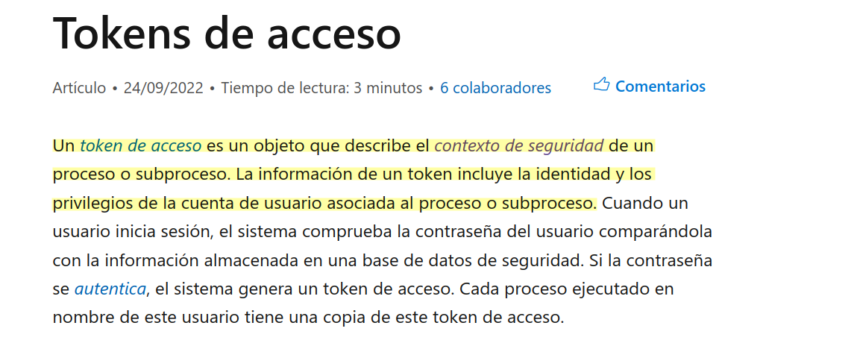
Impersonación y Elevación - Kraken, a modular multi-language webshell
Tipos de Tokens de Acceso:
Token Principal (primary token): representa el contexto de seguridad por defecto de un proceso.
Token Suplantación (impersonation token): representa el contexto de seguridad al que estás suplantando, pero sólamente aplica a un hilo.
* Cada proceso tiene un sólo Token Principal, pero puede almacenar “handles” a otros Tokens Principales.
‹#›

Slide 12
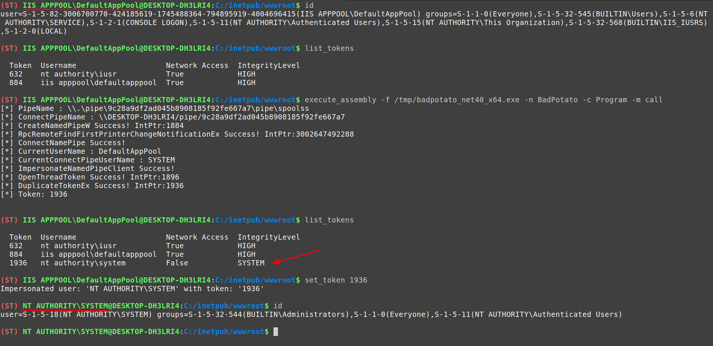
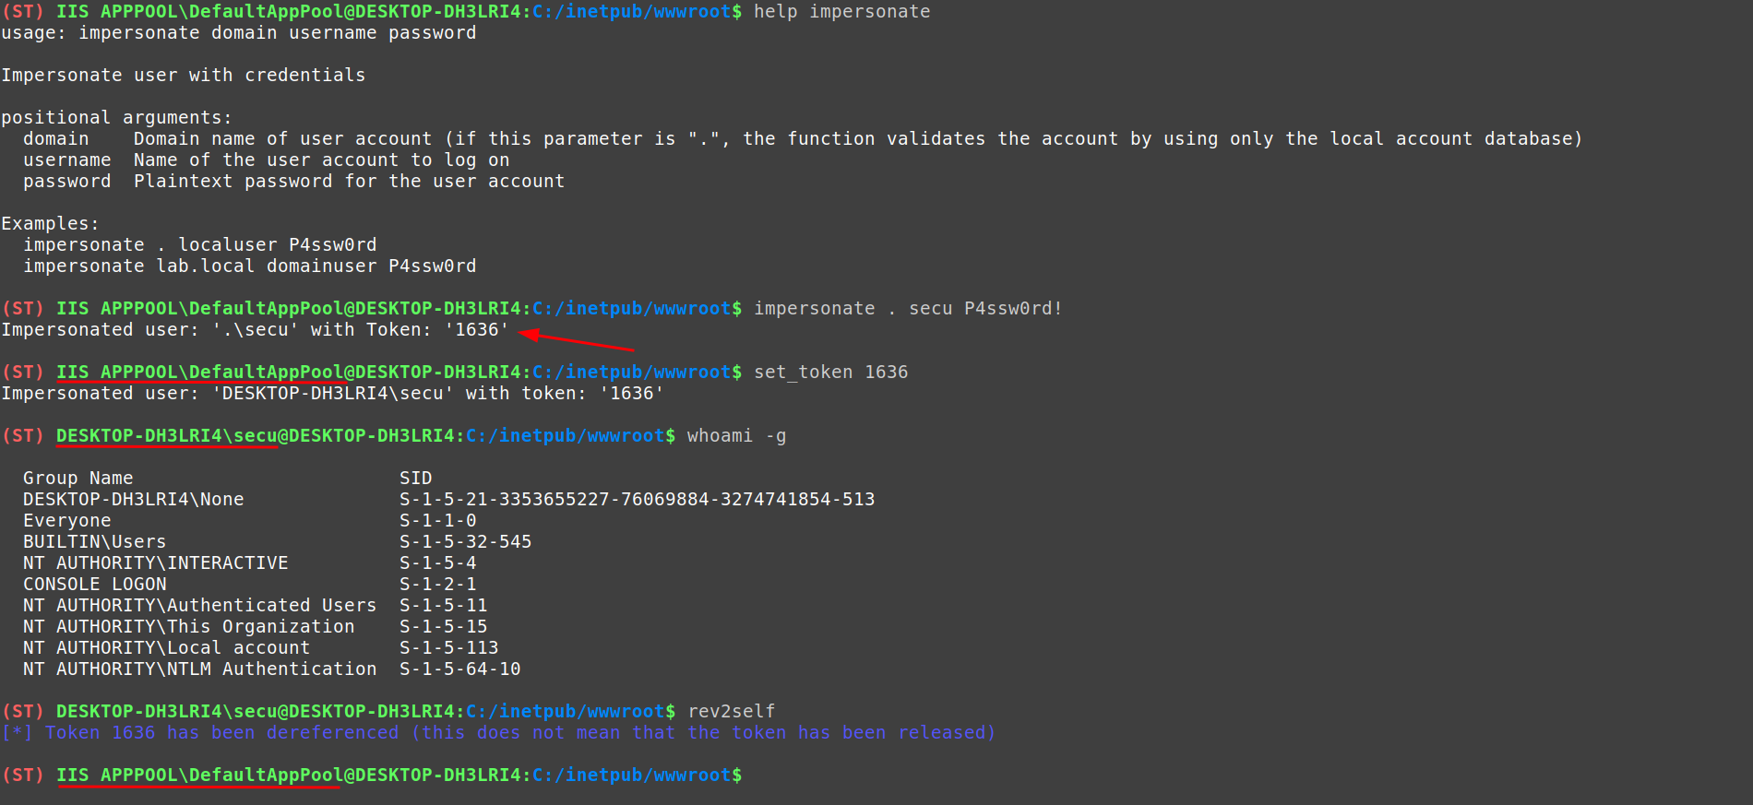
Impersonación y Elevación - Kraken, a modular multi-language webshell
Uso de Leaks de Tokens en Windows (NET Agent)
Nos permiten la suplantación de usuarios:
A nivel de procesos (primary token)
A nivel de hilo (impersonation token)
Nos da la capacidad de mantener un contexto privilegiado a partir del “leak” de un primary token.
* Al utilizar un impersonation token, los módulos de Kraken que ejecutemos, tomarán el security context del usuario suplantado.
‹#›

Slide 13
Ventajas y Desventajas - Kraken, a modular multi-language webshell
VENTAJAS:
Realizar un reconocimiento/post-explotación sin ser detectado.
Minimizar el uso de herramientas sobre la máquina víctima.
Posibilidad de elevar y mantener los privilegios desde la propia webshell.
Proporciona al operador mayor control sobre la explotación.
Permite extender y customizar las funcionalidades.
DESVENTAJAS:
Los agentes son más grandes que en otras alternativas.
La modularización supone peticiones más grandes.
‹#›

Slide 14
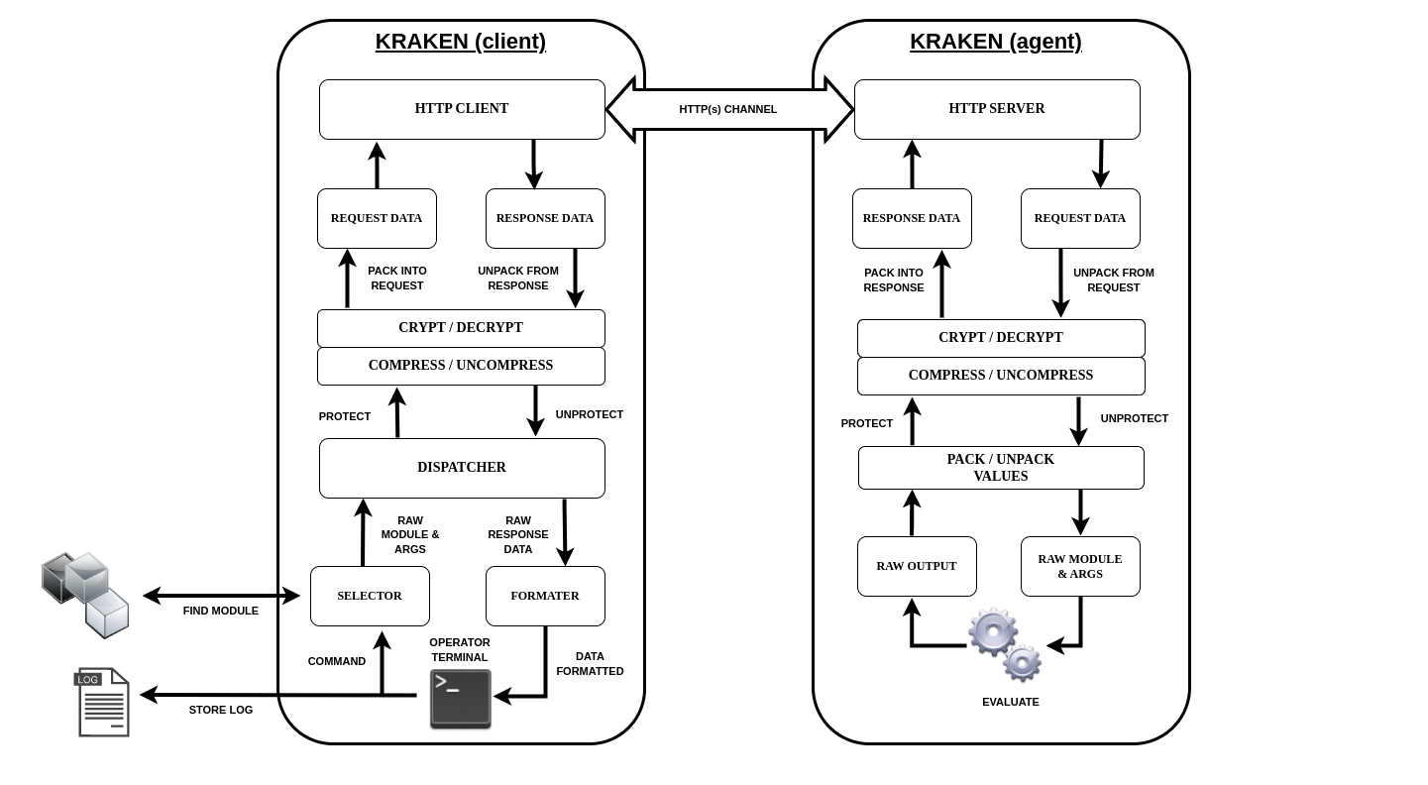
‹#›
Notes:
Destacar elementos principales:
A alto nivel las dos piezas: Agentes y Clientes (junto con su comunicación via HTTP)
En el Agente: el EJECUTOR
En el Cliente: los MODULOS, SELECTOR, DISPATCHER y FORMATER

Slide 15
¡DEMO TIME!
‹#›
‹#›

Slide 16

DEMO: Squid Game CTF - Kraken, a modular multi-language webshell
https://squid-game.makemalware.com
‹#›
Notes:
Quizás añadir QR con el link a las OVAs?

Slide 17
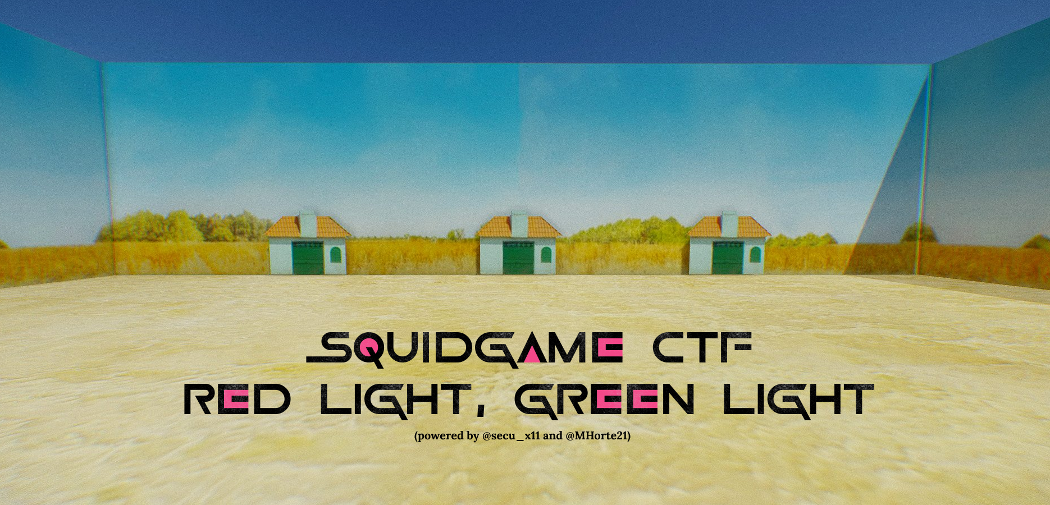
DEMO: Squid Game CTF - Kraken, a modular multi-language webshell
https://challenge-01.makemalware.com
‹#›

Slide 18
DEMO: Squid Game CTF - Kraken, a modular multi-language webshell
Dificultades superadas:
Realizar el reconocimiento sin la ejecución de comandos.
Identificación del cronjob a partir del listado de procesos.
Explotación del Wildcard Poisoning desde la Webshell.
* Identificación del LD_PRELOAD y descarga de la librería dinámica para su análisis y extracción de la flag alternativa.
‹#›

Slide 19
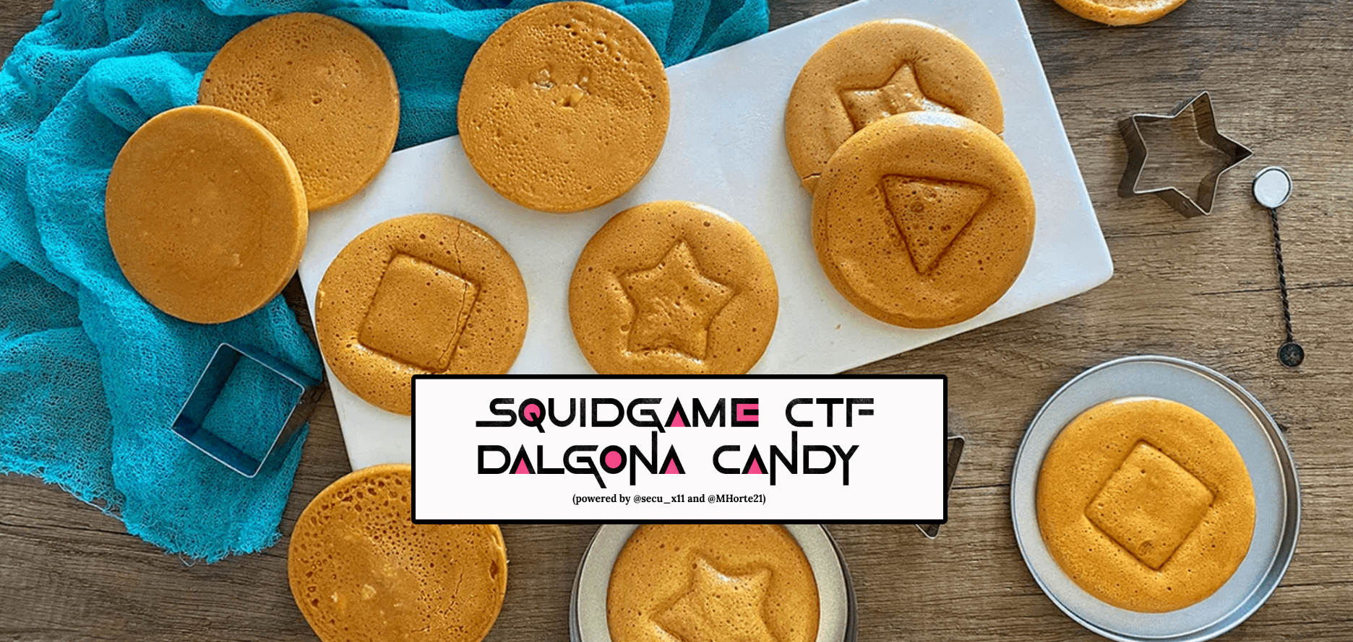
DEMO: Squid Game CTF - Kraken, a modular multi-language webshell
https://challenge-02.makemalware.com
‹#›

Slide 20
DEMO: Squid Game CTF - Kraken, a modular multi-language webshell
Dificultades superadas:
Realizar el reconocimiento sin la ejecución de comandos || Evadir las políticas del AppLocker.
Elevación de Privilegios abusando del SeImpersonate.
Mantener el contexto privilegiado para obtener la flag.
‹#›

Slide 21
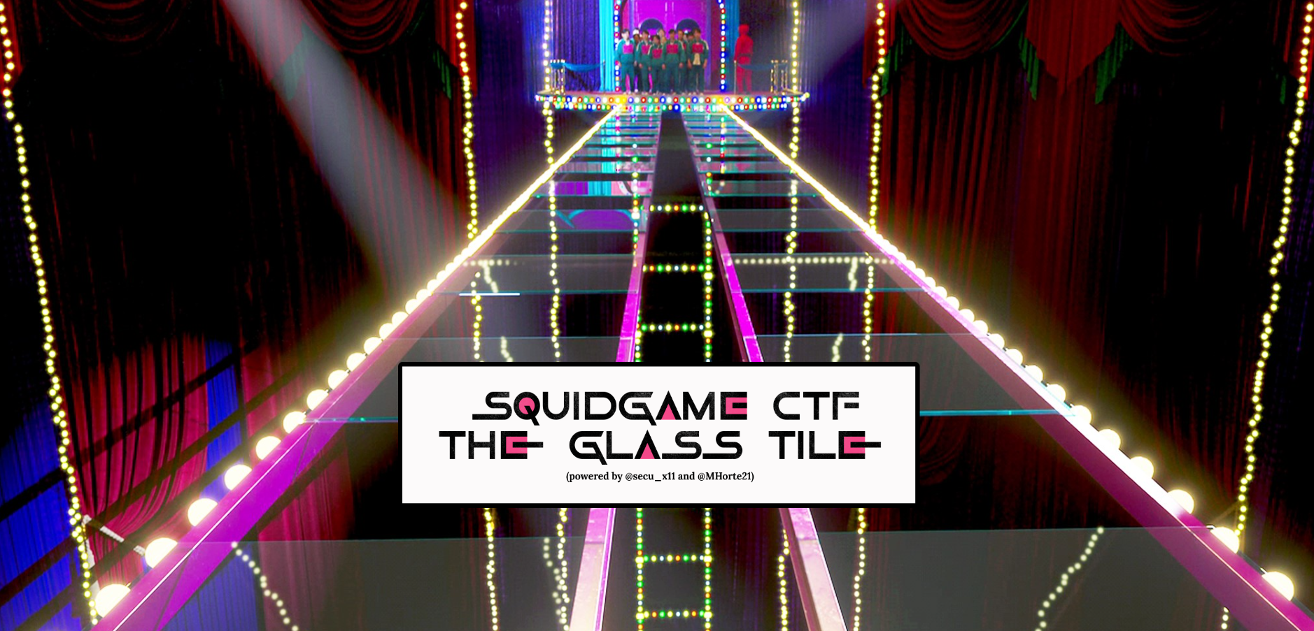
DEMO: Squid Game CTF - Kraken, a modular multi-language webshell
https://challenge-03.makemalware.com
‹#›

Slide 22
DEMO: Squid Game CTF - Kraken, a modular multi-language webshell
Dificultades superadas:
Identificación del Leak del Token del usuario “square” y suplantación (not enough).
Elevación de Privilegios a SYSTEM duplicando el token de acceso de winlogon (not enough)
Suplantación del usuario Administrator a partir del duplicado de token de su proceso para leer la flag.
‹#›

Slide 23
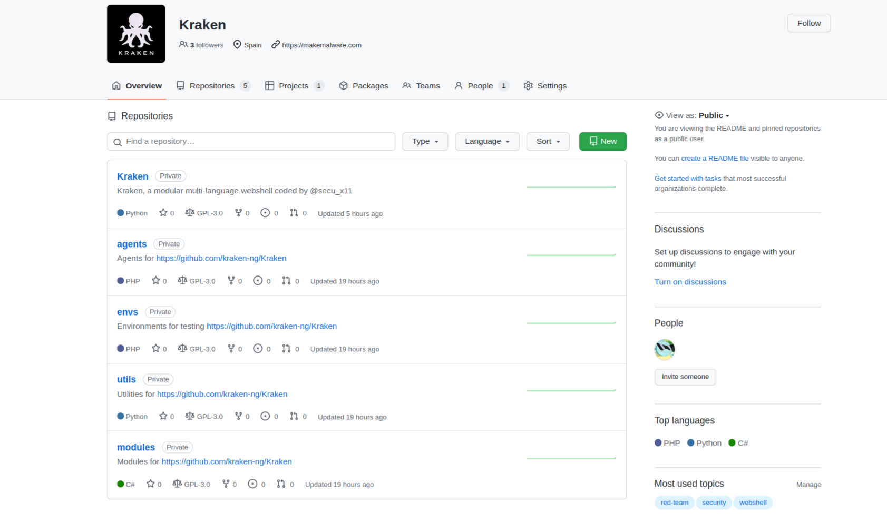
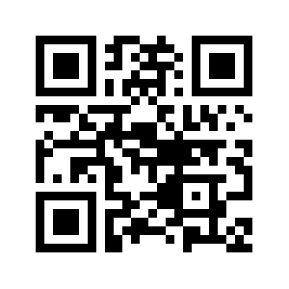
Repositorio - Kraken, a modular multi-language webshell
https://github.com/kraken-ng
‹#›

Slide 24
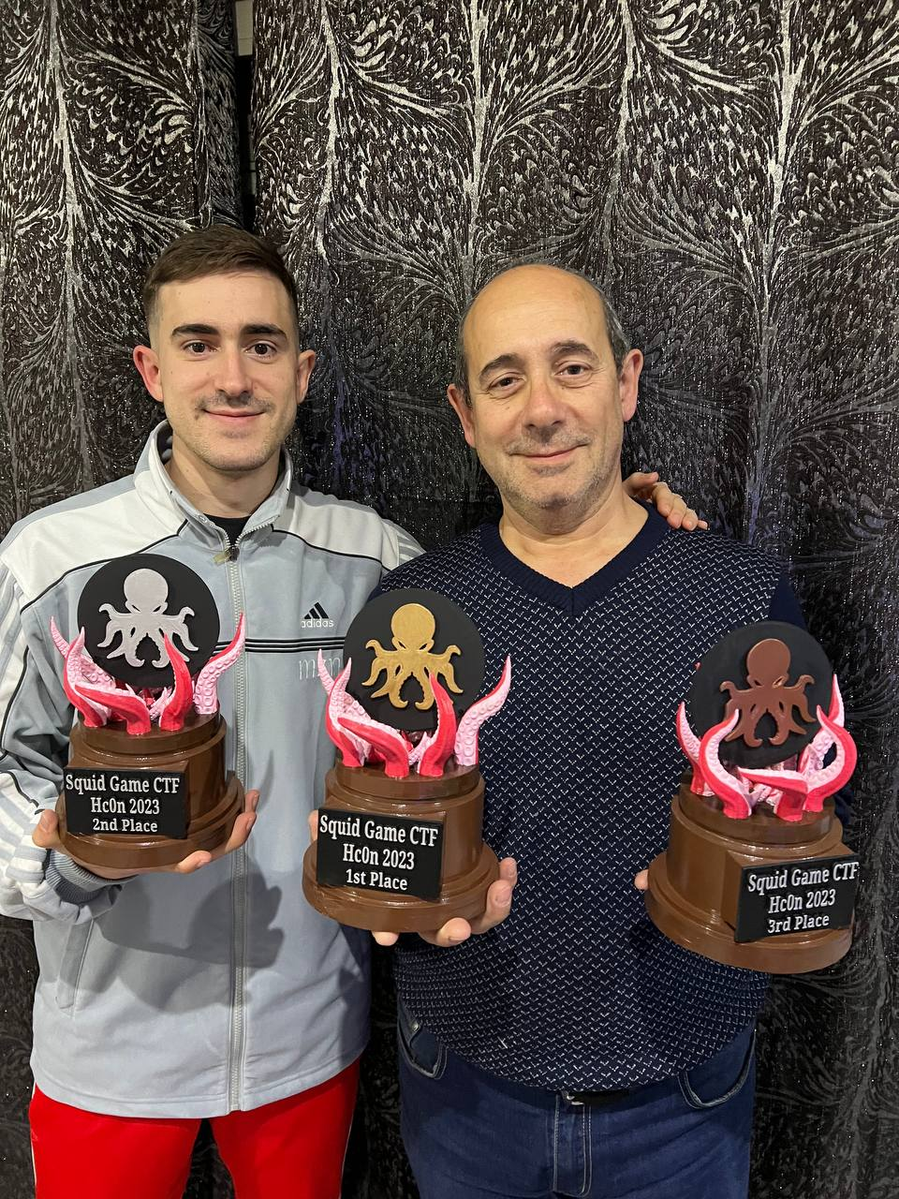
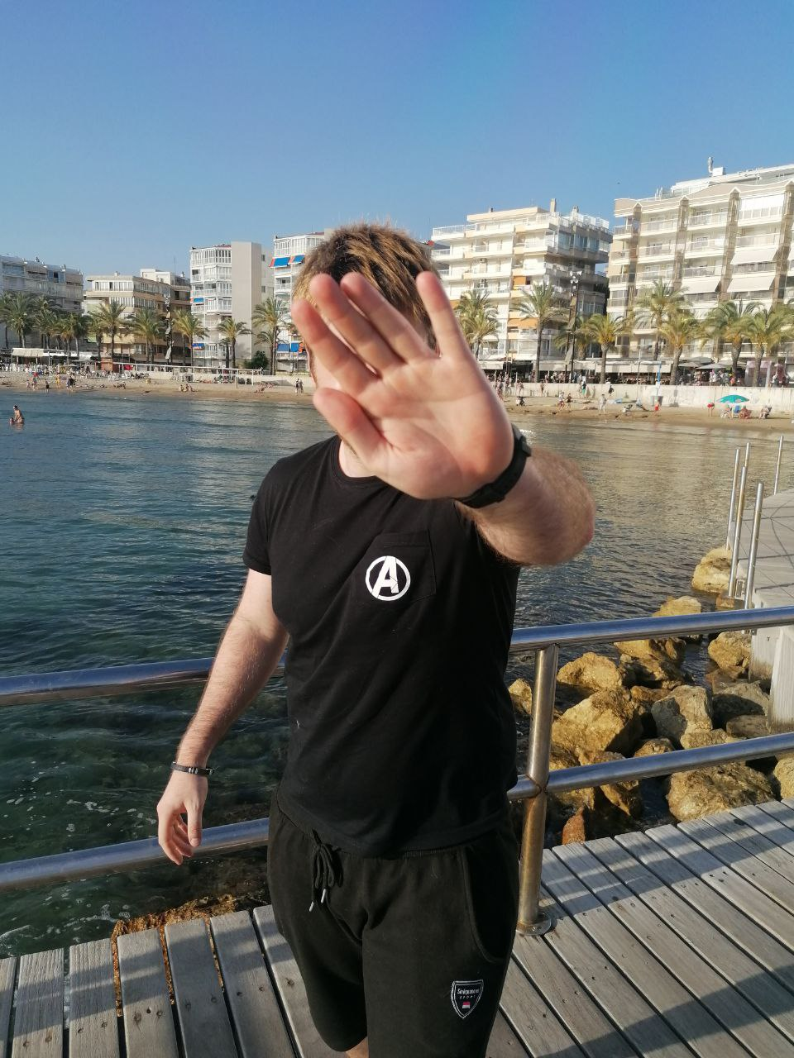
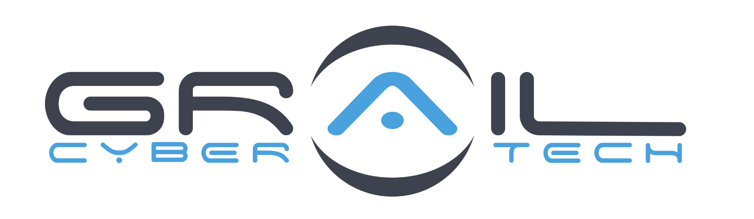
Agradecimientos - Kraken, a modular multi-language webshell
‹#›

Slide 25
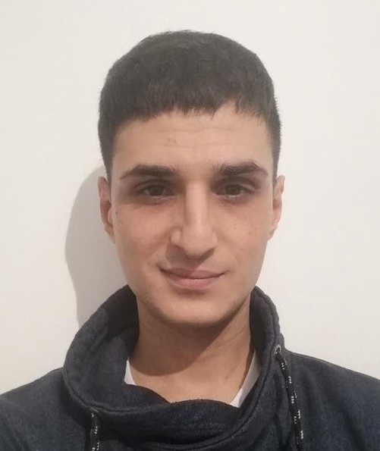


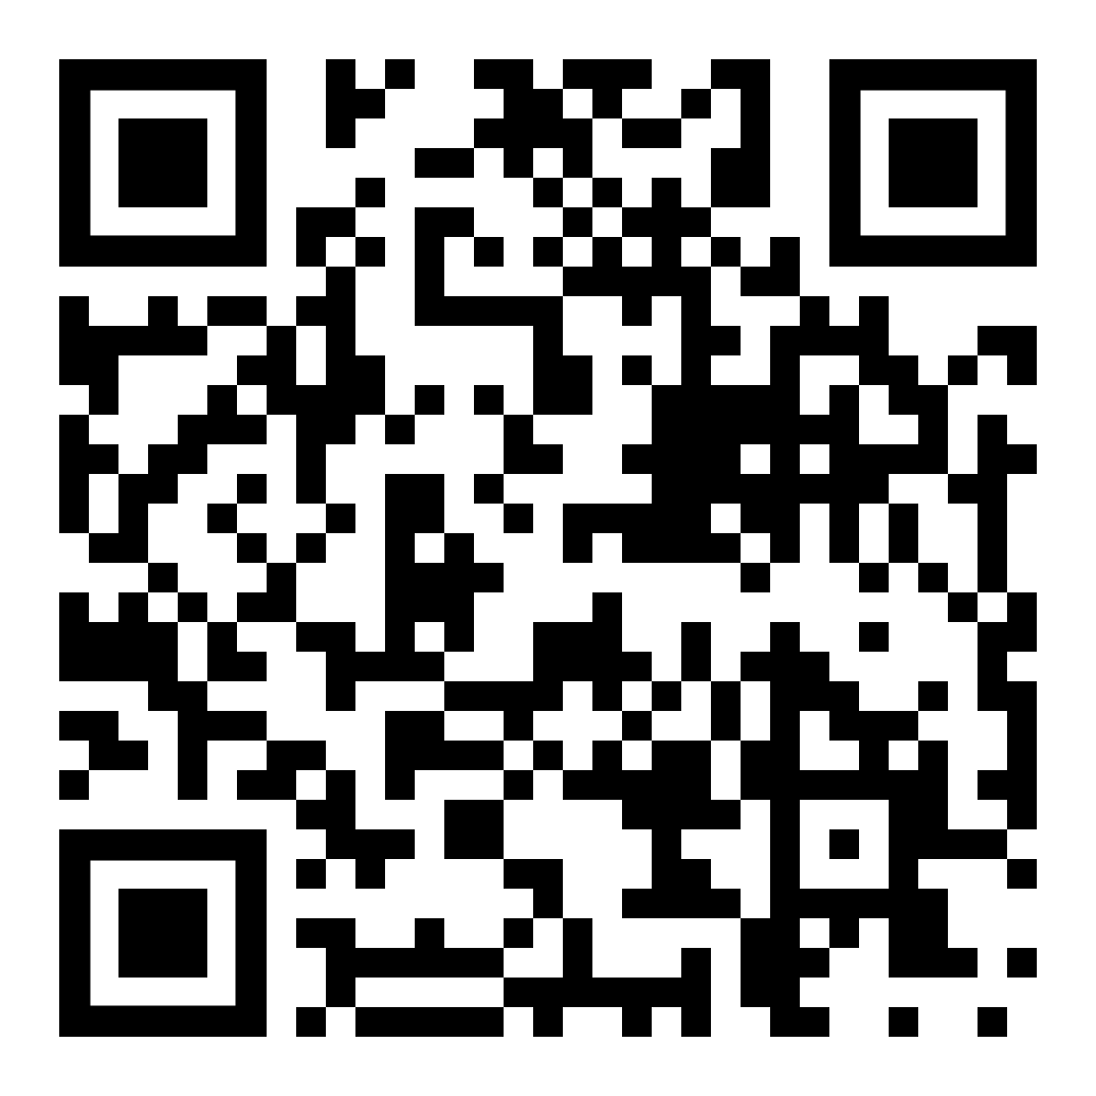

Agradecimientos - Kraken, a modular multi-language webshell
Kurosh Dabbagh Escalante
‹#›
Notes:
Destacar que la idea de utilizar los tokens de acceso como la implementación de algunos módulos fue gracias a él y a su post.

Slide 26
Agradecimientos - Kraken, a modular multi-language webshell
Sr. Elephant Se4l (https://twitter.com/elephantse4l)
Atl4s (https://twitter.com/DaniLJ94)
Jari (https://twitter.com/_Laox)
L (@Balhissay)
Alex Barreiros (https://twitter.com/r1p)
Luis Vacas (https://twitter.com/CyberVaca_)
Antuache (https://twitter.com/antuache)
Y a mis compis de La127
‹#›

Slide 27
¿Preguntas?

